Slide 1

LẮP RÁP MÔ HÌNH
XE ĐIỆN CHẠY BẰNG PIN
(TIẾT 4)

Slide 2


Slide 3


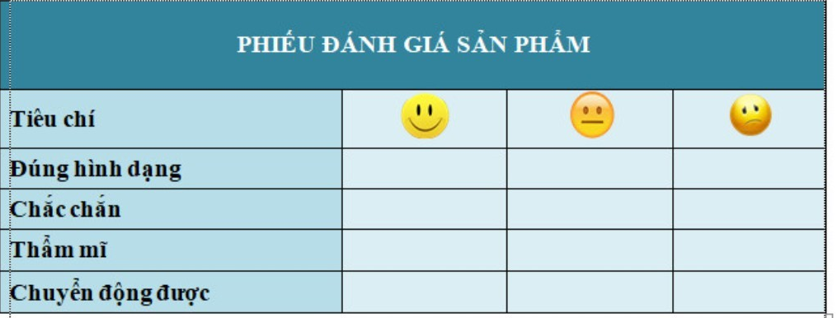
Cùng bạn đánh giá sản phẩm theo các tiêu chí

Slide 4


Slide 5




